Slide 1

Задача №17 Исследование характера распространения лазерного излучения (СПбПУ им. Петра Великого)
Команда «Замечательный беспередел»
Доклад подготовил студент 3-го курса
Андрей Гавриленко

Slide 2
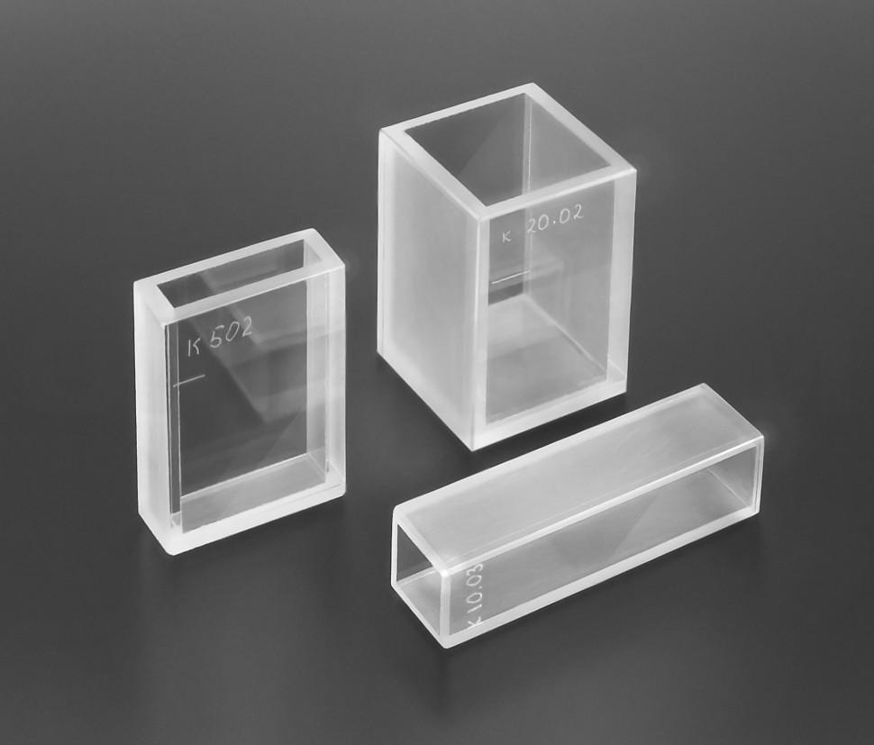
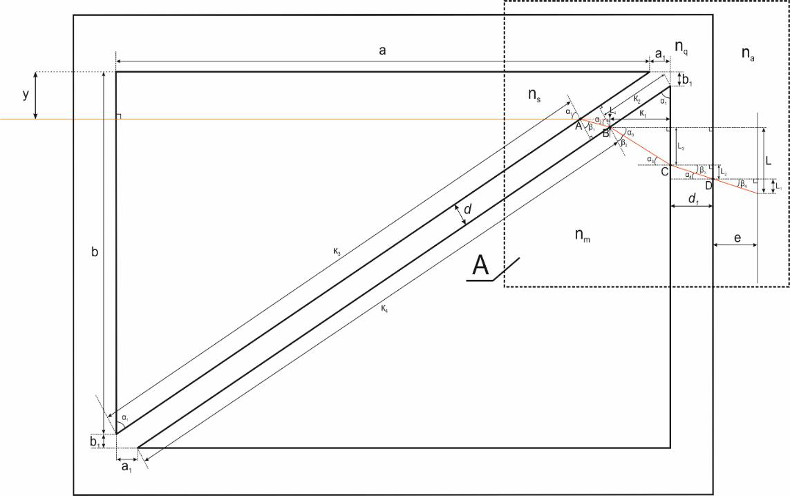
Дифференциальная кювета Андерсона

Slide 3
Постановка задачи
Необходимо:
найти аналитическое выражение для отклонения луча в дифференциальной кювете Андерсона
изучить характер распространения луча
определить влияние различных параметров системы
научиться численно находить значение коэффициента преломления с точностью 0.0001

Slide 4
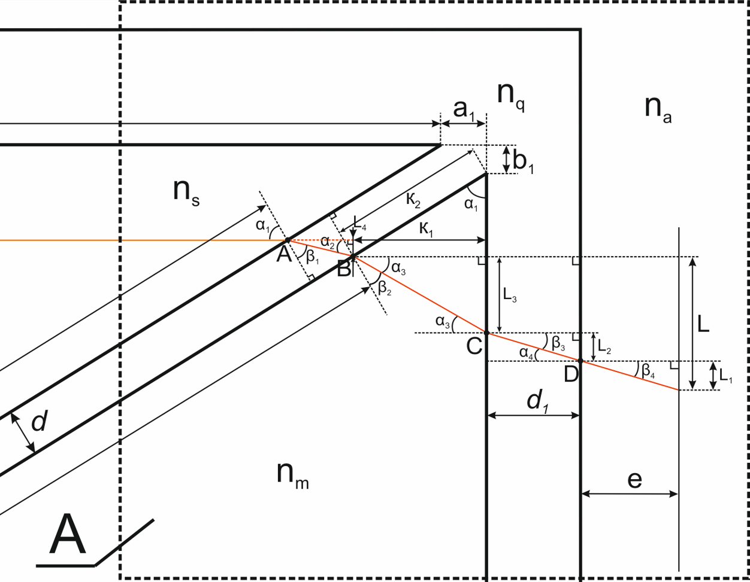
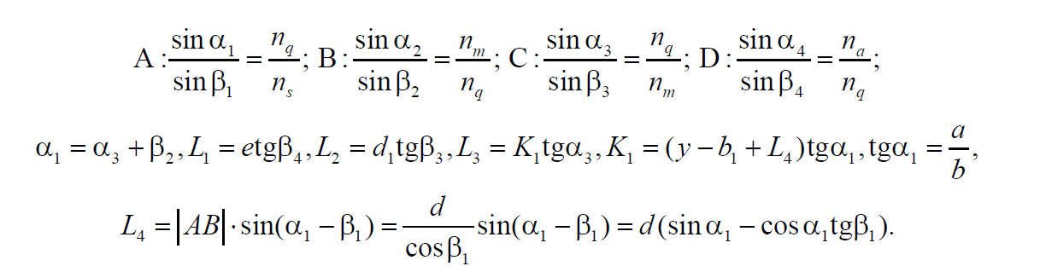
Аналитическое решение

Slide 5
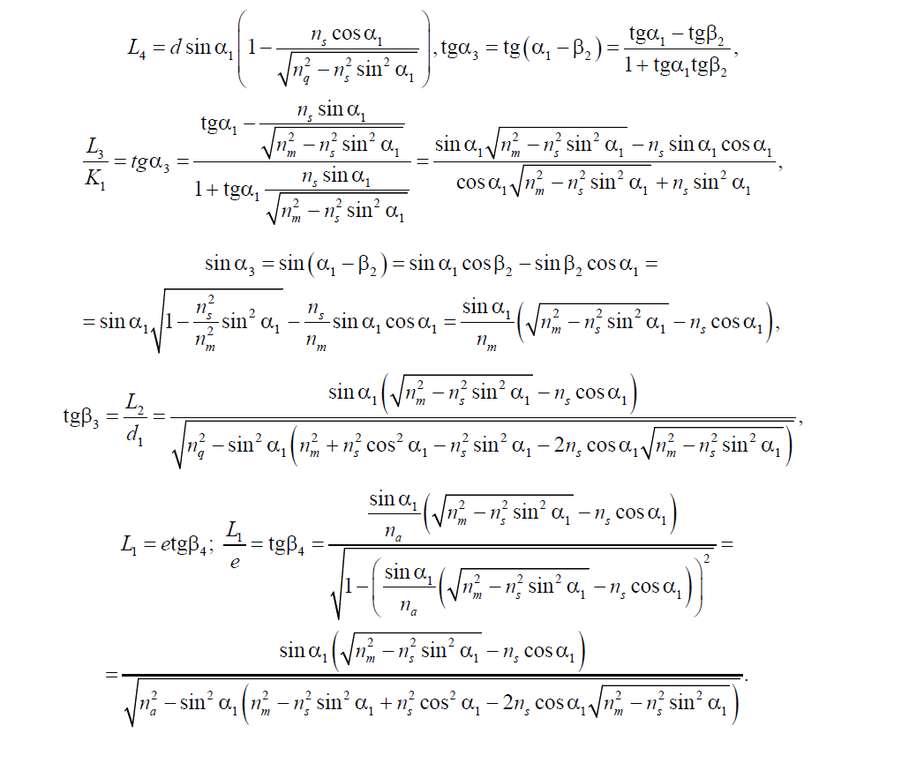
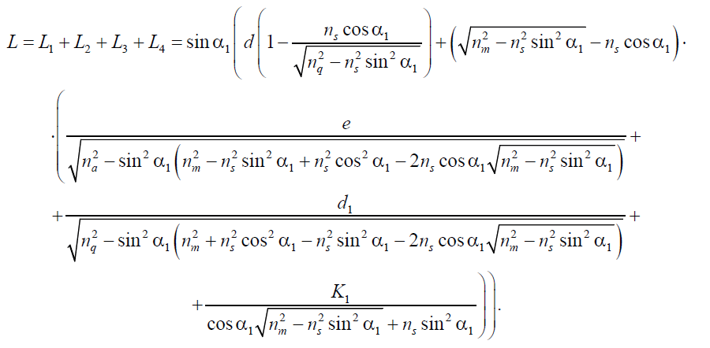
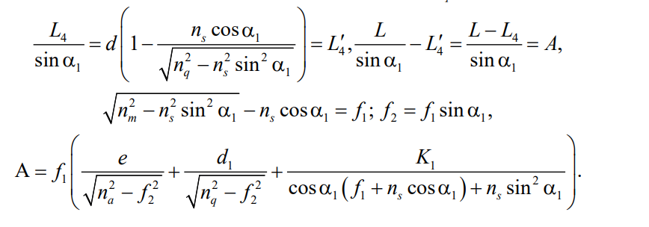
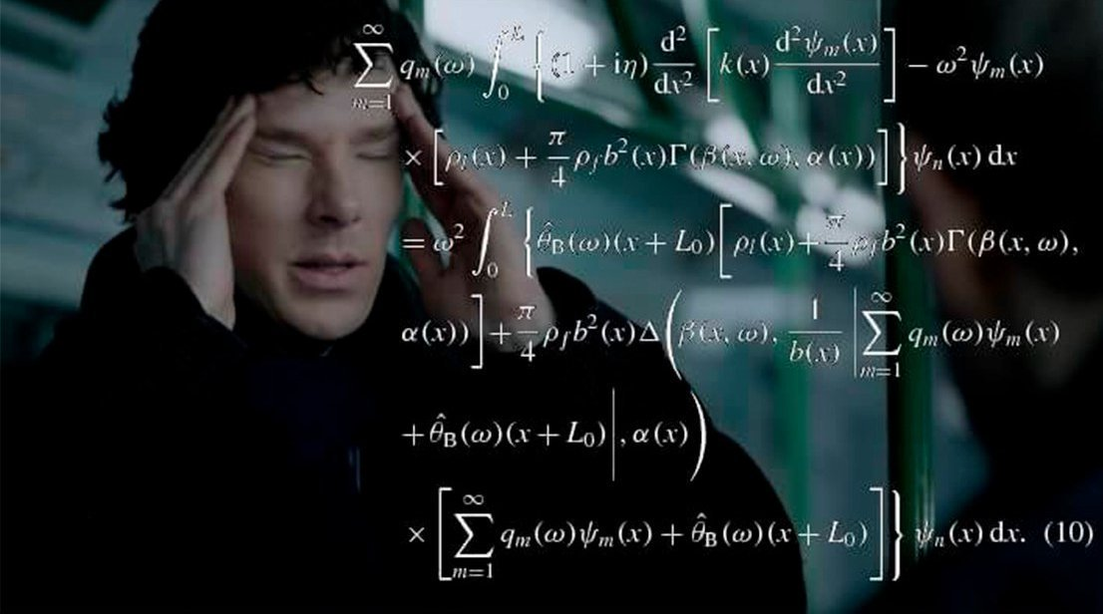
Аналитическое решение

Slide 6
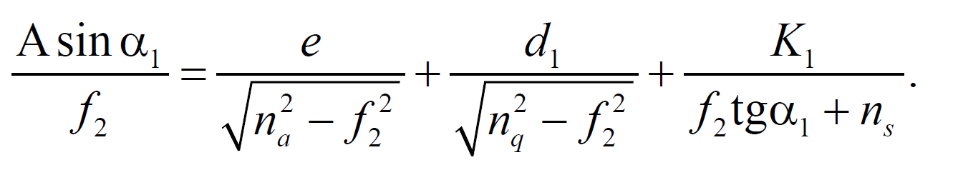
Аналитическое решение
Вывод: если в дальнейшем преобразовывать уравнение, то получим уравнение 12-ой степени относительно f2, и решать его не будем, так как аналитического решения для них нет

Slide 7
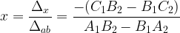
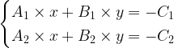
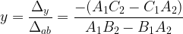
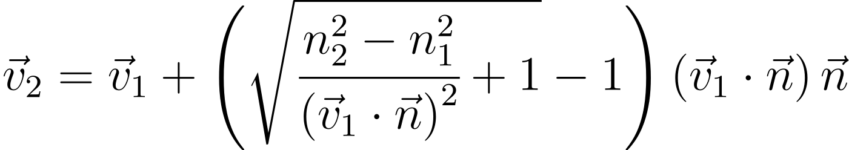
Математическая модель
Канонический вид прямой:
Формула для точки пересечения прямых:
Формула преломления в векторном виде: с необходимым условием |v1| = n1

Slide 8
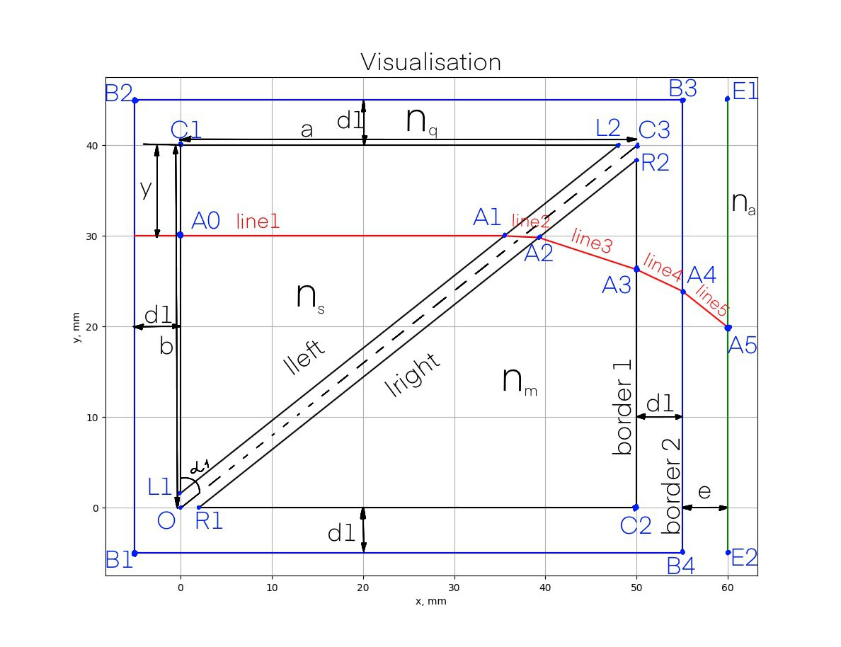


Программная реализация:

Slide 9
Анализ решения
ns and nm values (ns=nm) | Experiment L, mm | Geometric | Time and iterations | Formulaic | Time and iterations
n(air) 1.000273 | 0.171129 | 1.0003 | 4.78 ms 17 steps | 1.0003 | 4.27 ms 17 steps
n(water) 1.327412 | 0.082450 | 1.3275 | 4.34 ms 17 steps | 1.3275 | 4.25 ms 17 steps
n(ethanol) 1.361513 | 0.071131 | 1.3616 | 4.38 ms 17 steps | 1.3616 | 4.39 ms 17 steps
n(petrol) 1.437762 | 0.043715 | 1.4378 | 4.39 ms 17 steps | 1.4378 | 4.39 ms 17 steps

Slide 10
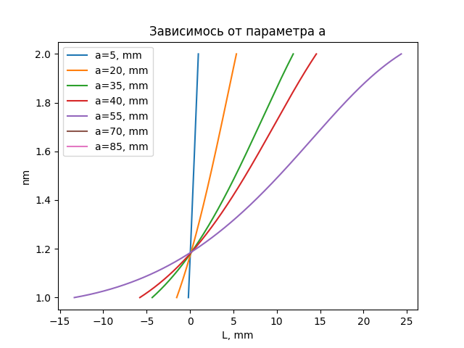
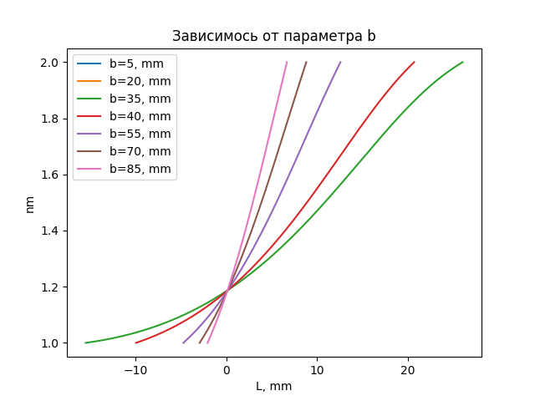
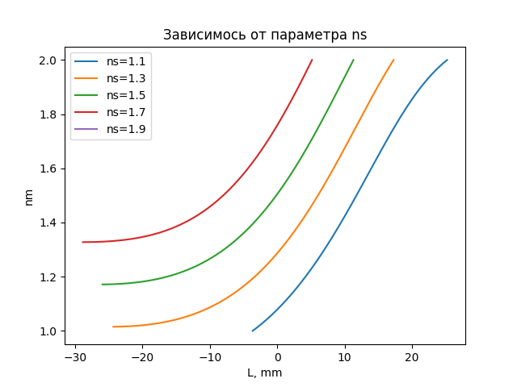
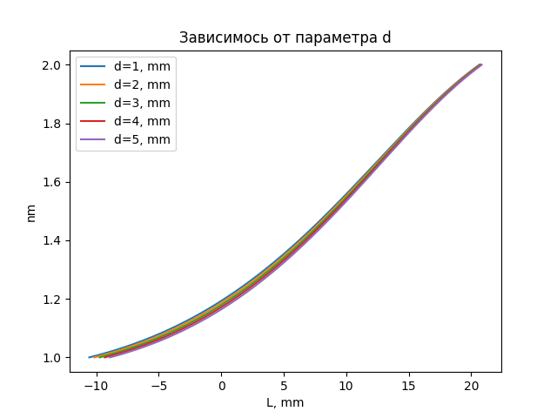
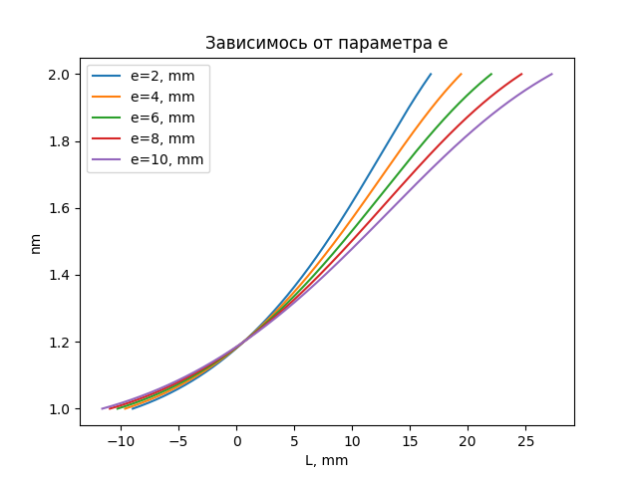
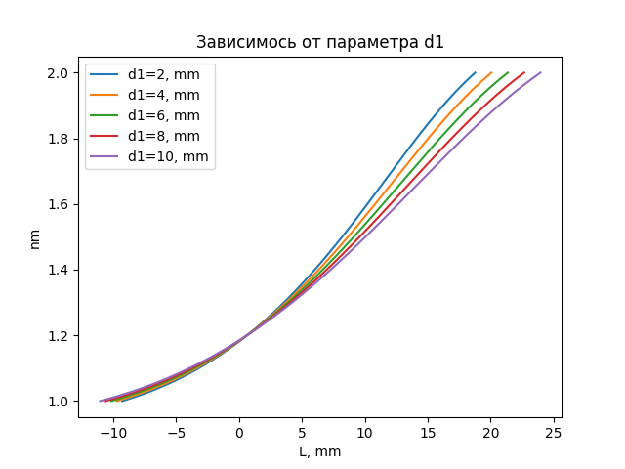
Качественный анализ зависимостей

Slide 11
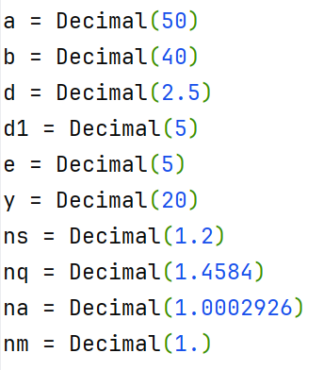

Заключение:
1. Получена аналитическая зависимость коэффициента исследуемой жидкости от параметров системы 2. Построена графическая модель для визуализации хода луча и его изучения 3. Получены качественные зависимости отклонения луча от характеристик системы 4. Разработан численный алгоритм для нахождения коэффициента преломления с произвольно задаваемой точностью

Slide 12
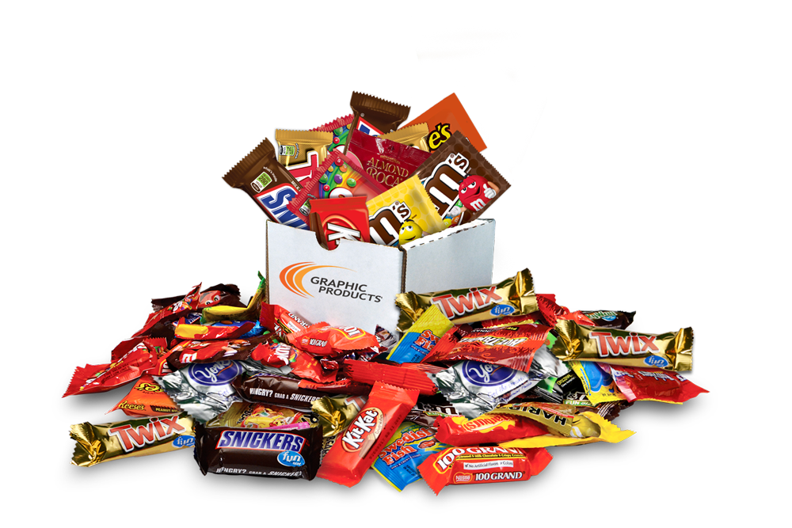
Спасибо за внимание! С нетерпением ждём ваших вопросов!

